Slide 1
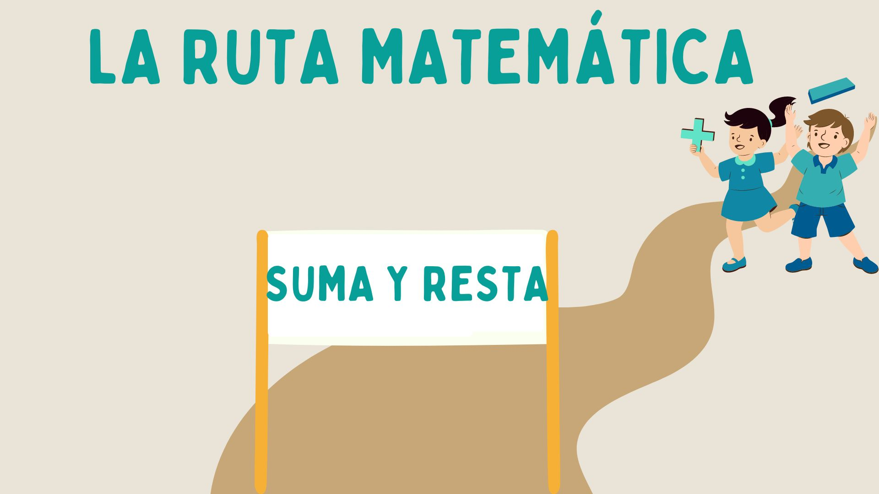


Slide 2
IMPORTANTE: Información sólo para tutor/a
PLANIFICACIÓN TUTORÍA
Propósito: Enseñar a restar un número de dos dígitos con uno de un dígito, utilizando representaciones
concretas para facilitar la comprensión del proceso sin reservas.
Objetivos de la Clase
1. Enseñar el procedimiento para restar
números de 2 dígitos con uno de 1 dígito sin reservas.
Conceptos Clave
1. Números como bloques.
2. Resta de dos y un dígito.

Slide 3
IMPORTANTE: Información sólo para tutor/a
PLANIFICACIÓN TUTORÍA
Consejos para realizar la sesión
Para esta sesión, trae bloques o legos para que tú y tu estudiante puedan visualizar juntos la representación de unidades y decenas de forma visual.
A la hora de enseñar el procedimiento de la suma, comienza repasando la colocación de los números en columna, asegurándote de que tu estudiante alinee correctamente las unidades y decenas antes de restar.
Luego, refuerza cada paso del proceso de resta. Pídele que reste las unidades y luego las decenas por separado, asegurándote de que escriba el resultado correctamente en cada lugar (unidades y decenas).
Al terminar la sesión, pídele que explique el proceso en sus propias palabras, verificando así su comprensión de los pasos.

Slide 4
IMPORTANTE: Información sólo para tutor/a
PLANIFICACIÓN TUTORÍA
Para Complementar
Para recordar contenidos, pídele a tu estudiante que identifique las diferencias y similitudes de sumar y restar números de dos dígitos. De esta forma podrás ver si no está confundiendo conceptos y procedimientos.
Preguntas de Cierre
1. ¿Cómo organizas los números en columna para restar?
2. ¿Por qué es importante alinear correctamente unidades y decenas?
3. ¿Qué significa restar sin reservas en una operación de resta?

Slide 5
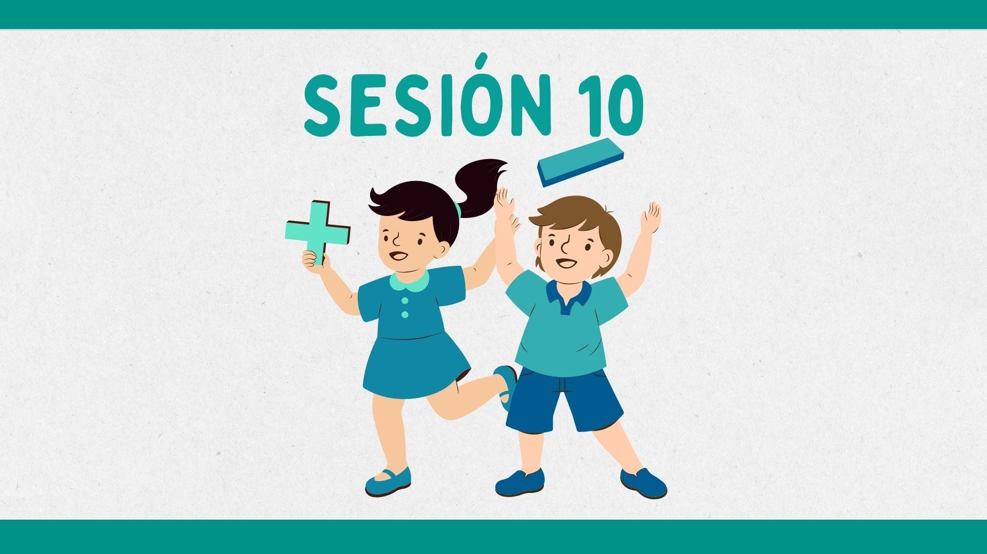

Slide 6

Algunas recomendaciones
Antes de comenzar recuerda revisar el Planificador de Tutorías que se encuentra en las diapositivas previas. Este planificador te permite organizar el contenido de esta ruta para guiar el desarrollo de cada sesión.
Ejercicios: Si quieres obtener más ejercicios para practicar con tu alumno te recomendamos las siguientes páginas web:
Khan Academy : https://es.khanacademy.org/ : Pagina gratuita. Es una página fácil de manejar y de buscar. Contiene numerosos ejercicios, videos y evaluaciones.
Matematicas libre: https://mateslibres.com/ : Pagina gratuita , con ejercicios variados.
Cokitos: https://www.cokitos.com/ : Página con juegos educativos. Orientación a diversos contenidos, pero muy útil en matemáticas. No requiere inscribirse. Abundante publicidad.
Teachy: www.Teachy.app : Pagina de inteligencia artificial, muy buena para crear ejercicios y juegos. Requiere inscribirse. En la opción herramientas de IA encontrarás variado contenido para crear y utilizar en tu sesión.
Importante: Te recomendamos mirar estas páginas antes de la tutoría, para que puedas buscar y familiarizarte con la página web.

Slide 7

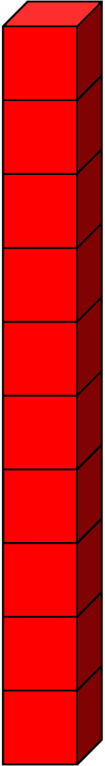
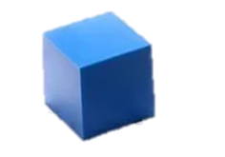
Representación de n° por medio de bloques multibase
1 unidad
1 decena

Slide 8
Unidades y decenas
Si tienen problemas con el concepto de unidades y decenas, pueden ver el siguiente video:
https://youtu.be/4EwDT4Hr0ko
Encontrarán un ejemplo práctico en este video:
https://youtu.be/d5oG3sMuNHw
Ejercicio (evaluación) de valor posicional en este enlace:
https://es.khanacademy.org/math/cc-1st-grade-math/cc-1st-place-value/cc-1st-ones-tens/e/tens-and-ones
Juegos de valor posicional: https://wordwall.net/es/resource/16081790/decenas-y-unidades
https://www.mundoprimaria.com/juegos-educativos/jueg-mat-num-51

Slide 9
Resta de n° con dos dígitos con n° de 1 dígito.
D U
D U
2 8
- 6
2 2
2 8
Pasos
Comienzo por las unidades. Quito las unidades del sustraendo al minuendo y cuento las que me quedan. Las anoto bajo las unidades.
1
2d 2u
Luego anoto las decenas bajo las D.
2

Slide 10
¿Qué suma representa?
D U
D U
¿Qué n° es este?
4 9
- 5
4 4
4d 4u

Slide 11
Resta de n° con dos dígitos con n° de 1 dígito.
Comienzo restando las unidades. En este caso 8 - 3 = 5. Escribo el 5 bajo las unidades.
5 8
3
5 5
1
Luego resto las decenas, en este caso 5 - 0 = 5. Escribo el 5 bajo las decenas.
2
Obtengo el resultado
3

Slide 12
Ejercicios
Abre tu cuaderno y resolvamos los siguientes ejercicios.
7 4
2
5 9
7
8 5
5
7 2
5 2
8 0
5 6
2
6 7
4
2 8
2
5 4
6 3
2 6

Slide 13
Ejercicios
Abre tu cuaderno y resolvamos los siguientes ejercicios.
9 9
8
4 6
6
7 7
5
9 1
4 0
7 2
1 6
3
2 5
4
3 8
7
1 3
2 1
3 1

Slide 14
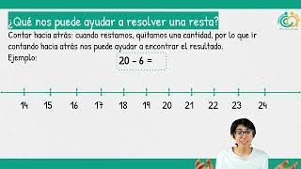
¡Resumen de hoy!

Slide 15


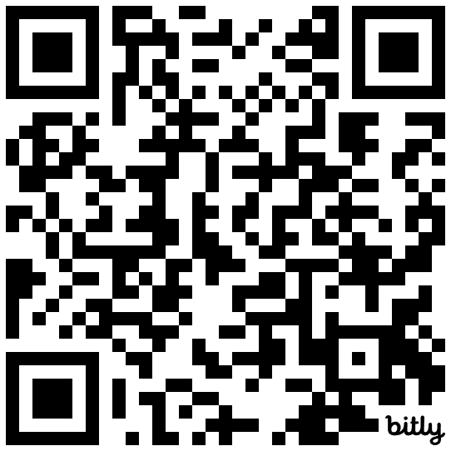
¡Ahora es tu turno!
1) ¿Qué resta representa?
3) ¿Cuál es el resultado?
D U
3 9
7
RESPONDER ACÁ:
https://forms.gle/pZ6z9oBNHaZupBoF9
2) ¿Cuál es el resultado?

Slide 16
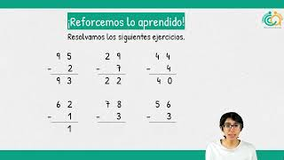
¡Reforcemos lo aprendido!

